Slide 1
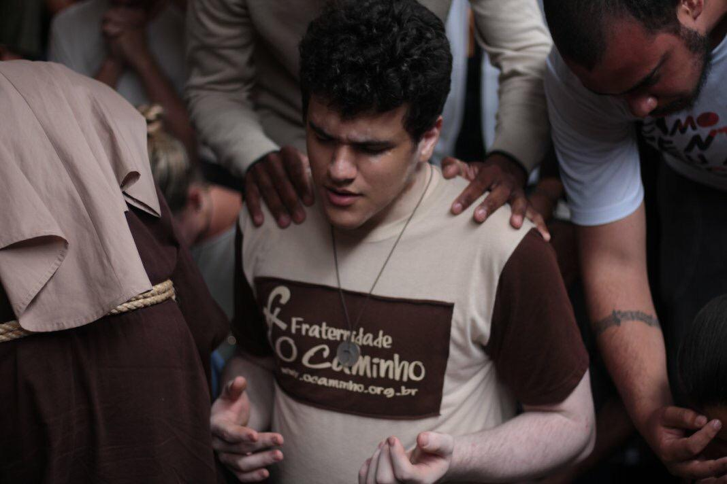
INTERCESSÃO Módulo III – Intercedendo com Neemias
Conteúdo formativo ®

Slide 2
Sumário
1. A importante missão do intercessor, sua postura e atuação
Conteúdo formativo ®

Slide 3
1. A importante missão do intercessor
Neemias tinha um cargo de confiança:
era copeiro do rei Artaxerxes;
provava todas as suas bebidas e servia à mesa.
Estava numa posição confortável, longe de seu povo,
“não tinha porque se preocupar”.
Mas, sabendo do sofrimento de seus irmãos,
abandona a corte para visitá-los,
se interessa e solidariza com eles,
intercede por eles junto a Deus.
Conteúdo formativo ®

Slide 4
1. A importante missão do intercessor
Percebemos logo no início que o intercessor não é uma pessoa indiferente,
egoísta, mas alguém dotado de grande coração que assume a dor do outro
e busca de todas as formas eliminar ou aliviar este sofrimento.
“Perguntei-lhes pelos judeus libertados que tinham escapado ao cativeiro
e a respeito de Jerusalém. Disseram-me que estavam numa grande miséria
e numa situação humilhante e os muros de Jerusalém estavam em ruínas
e suas portas haviam sido incendiadas. Ouvindo tais palavras,
sentei-me para chorar e fiquei vários dias desconsolado;
jejuei e orei diante do Deus do céu” (Ne 1, 2-3-4)
Conteúdo formativo ®

Slide 5
1. A importante missão do intercessor
Reconhecendo suas faltas: Humilha-se diante de Deus implorando Seu socorro, confiando-Lhe sua vida, seus projetos: “Ah! Senhor, prestai ouvidos à oração de vosso servo. Dignai-vos hoje dar bom êxito ao vosso servo, e fazei ganhar o favor do rei” (Ne 1, 11).
Precisa contar com a intercessão de Maria: Ela saberá mais facilmente chegar ao coração do Senhor: “O rei, junto de quem estava sentada a rainha, perguntou-me: - Quanto tempo durará tua viagem?” (Ne 2, 6). (Neemias procurou apresentar seu pedido num momento em que a rainha estivesse presente, sem dúvida para que ela interviesse em seu favor).
Conteúdo formativo ®

Slide 6
1. A importante missão do intercessor
Deverá ser ousado: “Se o rei achar bom, que me dêem missivas para os governadores de além rio para que deixe passar para Judá, outra carta para Asaf para que me forneça madeira para a viga das portas da fortaleza vizinha ao templo, para as muralhas da cidade, e para a casa que eu habitar” (Ne 2, 7-8).
Saber que, sozinho, nada pode realizar: Mas quando se confia inteiramente as Mãos poderosas de Deus, recebe muito mais do que pediu: “O rei concordou com meu pedido porque a mão favorável de meu Deus estava comigo. Ora, o rei fizera-me escoltar por alguns chefes militares e cavaleiros” (Ne 2, 8-9).
Conteúdo formativo ®

Slide 7
1. A importante missão do intercessor
Ser discreto e prudente: Não toma atitudes sem antes sondar o lugar, a situação e nem tampouco desperta suspeitas: “Cheguei a Jerusalém e, depois de ter passado ali três dias, levantei-me durante a noite acompanhado de um pequeno grupo de homens, sem dizer a ninguém o que o meu Deus me inspirara a fazer por Jerusalém. Não tinha comigo outro animal senão aquele que montava” (Ne 2, 11-12); “Os magistrados ignoravam onde eu tinha ido e o que queria fazer. Até o momento, eu nada havia deixado transparecer” (Ne 2, 16).
Conteúdo formativo ®

Slide 8
1. A importante missão do intercessor
Somente após verificar cuidadosamente toda a situação: É que com segurança revela os planos: “Vinde; reconstruamos as muralhas da cidade...” (Ne 2, 17).
Não desiste do seu objetivo: Mesmo desacreditado, desprezado, não desiste, pois sabe que conta com a ajuda do céu: “Quando Sanabalat, o horonita, Tobias, o amonita, e Gossem, o árabe, souberam disso zombaram de nós... Respondi-lhes: ‘o próprio Deus do céu é quem nos fará triunfar. Nós somos seus servos e vamos reconstruir...” (Ne 2, 20).
Conteúdo formativo ®

Slide 9
1. A importante missão do intercessor
Quando cada um assume o seu posto com determinação, com responsabilidade e, sobretudo na unidade: Um ao lado do outro, sem orgulho, nem ambição, o que parece impossível, em Deus se torna possível: “O sumo sacerdote Eliasib e seus irmãos, puseram-se para reconstruir a porta das ovelhas; ao lado deles construíram os homens de Jericó; ao lado deles trabalhavam filho de Urias, depois filho de Mesezebel...; ao lado destes trabalhavam os tecuítas; ao lado trabalhavam Meltias...” (Ne 3, 1ss).
Ainda que surjam obstáculos: Não pára diante deles, mas se lança rumo à meta e com ânimo a alcança: “Grande foi a raiva de Sanabalat quando soube que reconstruíamos a muralha. Em sua cólera, escarneceu dos judeus...” (Ne 3, 33); “Reconstruímos o muro, reparamo-lo inteiramente até metade de sua altura, tanto era o ânimo do povo para trabalhar” (Ne 3, 38).
Conteúdo formativo ®

Slide 10
1. A importante missão do intercessor
O inimigo enraivecido arma ciladas: Tentando semear o medo, o desânimo e a desistência: “Coligaram-se todos para vir atacar Jerusalém e semear ali confusão” (Ne 4, 2).
Não recuará: Mas como valente guerreiro exortará seus irmãos a continuarem firmes, a não retrocederem, recorrendo sempre Àquele que tudo pode: “Não tenhais medo deles! Disse-lhe eu. Lembrai-vos de que o Senhor é grande e temível; combatei por vossos irmãos, vossos filhos e filhas, vossas mulheres e vossas casas!” (Ne 4, 8).
Conteúdo formativo ®

Slide 11
1. A importante missão do intercessor
Sabe que é preciso estar sempre alerta, em constante vigilância: Para não ser surpreendido pelas frequentes ciladas: “Quanto a mim, a meus irmãos, a minha gente e os guardas da minha escolta, nem mesmo trocávamos nossas vestes; cada um guardava sua arma ao alcance da mão” (Ne 4, 17).
Deve estar atento para que todas as brechas sejam restauradas: E preparar-se para novas investidas do incansável opressor: “Sanabalat, Tobias, Gossem o árabe e outros inimigos nossos, souberam que eu havia reconstruído a muralha e que não havia mais brechas, mandaram solicitar-me uma entrevista com eles numa aldeia do vale do Ono. Projetavam fazer-me mal” (Ne 6, 1-2).
Conteúdo formativo ®

Slide 12
1. A importante missão do intercessor
Seus ouvidos deverão estar fechados a toda e qualquer sugestão do inimigo: Em todos os momentos, Deus será nossa força: “Todos procuravam intimidar-nos. Diziam entre si: ‘Fatigar-se ão de tal modo que abandonarão o trabalho; este jamais será terminado’. – Agora, pois, ó meu Deus, sustentai os meus braços” (Ne 6, 9).
Em Deus tudo se esclarece: O que está oculto é revelado: “Meu Deus inspirou-me então que reunisse as pessoas importantes, os magistrados e o povo e fizesse o recenseamento. Descobri um registro genealógico dos que tinham voltado em primeiro lugar” (Ne 6, 5).
Conteúdo formativo ®

Slide 13
1. A importante missão do intercessor
Prostrando-se diante da fonte da vida, renova suas forças e se reveste de poderosas armas: Que torna o inimigo impotente > a confissão e o jejum: “Vestidos de sacos e com a cabeça coberta de pó, reuniram-se para um jejum; durante o outro quarto dia confessaram seus pecados e prostraram-se diante do Senhor, seu Deus” (Ne 9, 1, 3).
Tem consciência que intercessão é compromisso com Deus: É, portanto, obedecer Suas leis e Seus mandamentos: “Se comprometeram com juramento a caminhar segundo a lei de Deus, a observar todos os mandamentos do Senhor, nosso Deus, suas ordenações e leis” (Ne 10, 30).
Conteúdo formativo ®

Slide 14
1. A importante missão do intercessor
Um verdadeiro soldado nunca abandona o seu posto: Ainda que a batalha pareça ter chegado ao fim: “Censurei os magistrados e disse-lhes: por que foi abandonada a casa de Deus? – Depois reuni os levitas e cantores e os recoloquei em seus postos” (Ne 13, 11).
Deus se lembrará daquele que Lhe foi fiel até o fim: “Lembrai-vos, ó meu Deus, de tudo o que eu fiz por este povo, e recompensai-me” (Ne 5, 19).
Conteúdo formativo ®

Slide 15
REFERÊNCIAS BIBLIOGRÁFICAS
A Intercessão dos Santos – Veritatis Splendor
Apostilas (Martins e RCC)
Bíblia Ave Maria, Bíblia do Peregrino.
Batalha Espiritual – Pe. Gilson Sobreiro, PJC
Carta apostólica INDE A PRIMIS (“Desde os primeiros”) do Papa João XXIII - O Culto Do Preciosíssimo Sangue De Jesus Cristo.
Carismas Para o Nosso Tempo – Pe. Alírio José Pedrini, SCJ
Catecismo da Igreja Católica – CIC
Cura do Mal e Libertação do Maligno – Frei Elias Vella
Honremos o Sangue de Jesus – Por Pe. Jonas Eduardo, MIC
Introdução aos Carismas – Benigno Juanes, SJ
O Despertar Dos Carismas – S. Falvo
Os Dons Espirituais – Stephen B. Clark
The Wondwrs Of The Holy Name – Fr. Paul O’Sullivan, O.P.

Slide 16
www.ocaminho.org
contato@ocaminho.org
Sigam-nos nas redes sociais:
@fraternidadeocaminho
Fraternidade O Caminho
DEUS ABENÇOE!

